Slide 1
Business concept
Trendline

Slide 2
Inhoudsopgave
Bedrijf
Social media content
Usp’s

Slide 3
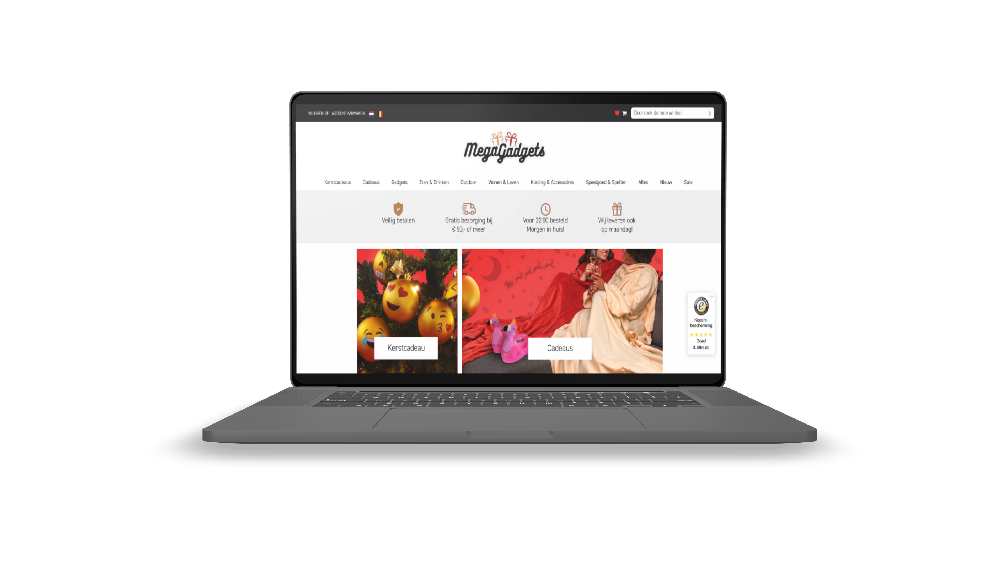
Bedrijf
We are trendshopper not a tree chopper
Doelgroep: jongeren van 16 tot 25 jaar die actief zijn op Instagram
Aparte webshop genaamd: Trendshopper
Bij elke aankoop plaatsen wij een boom in de wereld
Klanten service prioriteit

Slide 4
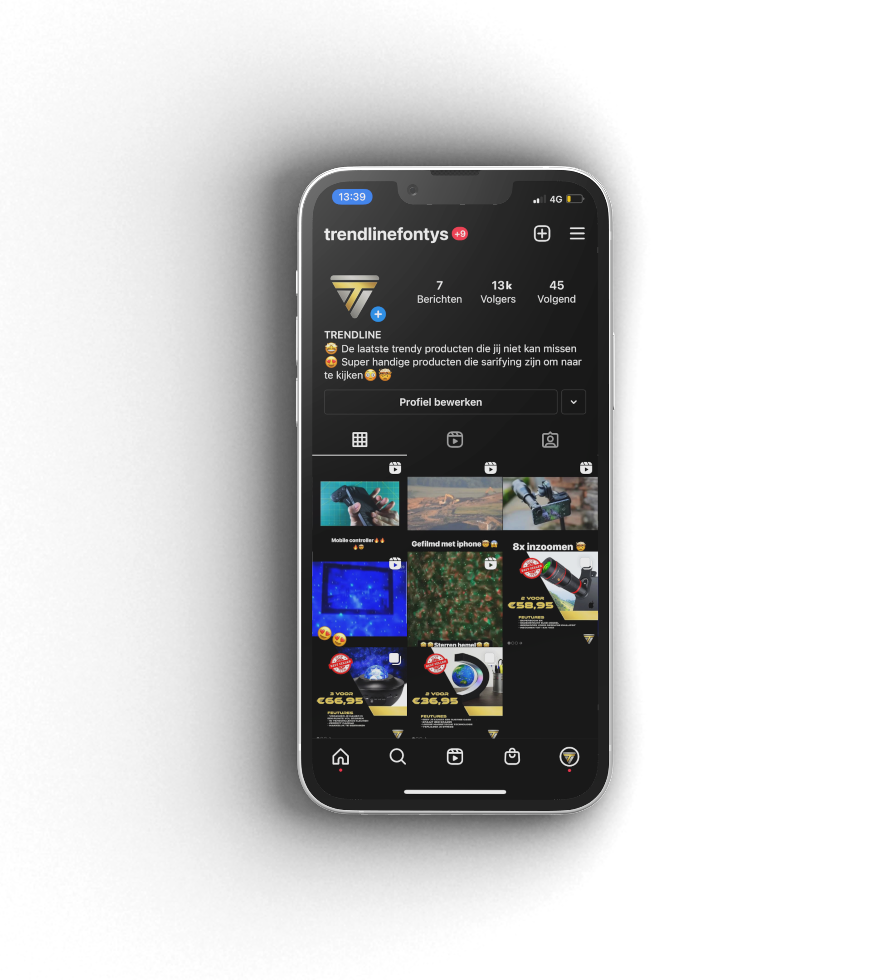
Social media content
Weekelijks posten met trends
Trendy producten laten zien
Dagelijkse story’s van minimal 3 verschillende trends
Advertenties via dit kanaal starten na 6 maanden
Advertenties bevatten en conversie van 1,67%

Slide 5
USP’s
Scherpe prijzen
Goede service
Professioneel bedrijf
Product filter systeem
Duurzaam belang

Slide 6
Wat hebben we geleerd?
Actiever werken
De eerste stappen zijn het belangrijkst
Marktonderzoek

